Slide 1


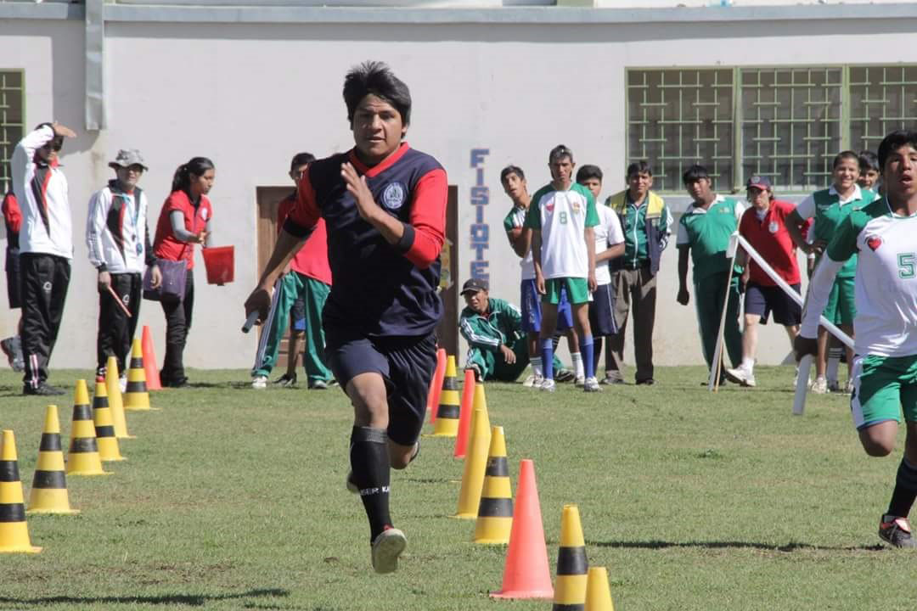
El deporte en las personas con discapacidad intelectual
Responsable: Prof. Roger Calani Alanez

Slide 2
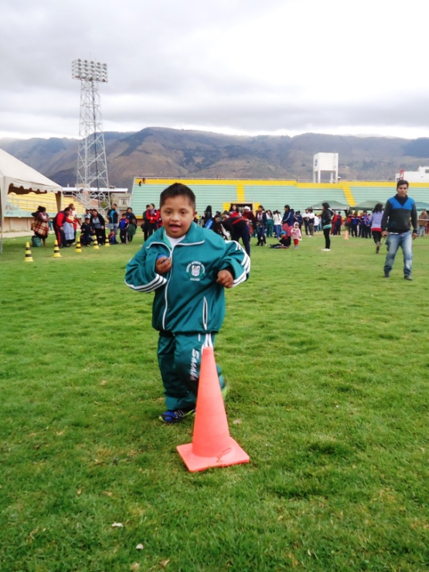
1 Definición de discapacidad intelectual
2 Discapacidad intelectual y deporte
3 Beneficios del deporte en las personas con DI
4 Barreras en la practica deportiva en las personas con
DI

Slide 3
Definición de discapacidad intelectual
Según la Asociación Americana de Discapacidad Intelectual
La DI se caracteriza por limitaciones significativas tanto en funcionamiento intelectual como en conducta adaptativa, expresada en las habilidades adaptativas conceptuales (incluye lenguaje, lectura, escritura…), sociales (habilidades interpersonales, seguimiento de reglas y normas…) y prácticas (cuidado personal, manejo del dinero…). Esta discapacidad se origina antes de los 18 años.

Slide 4
A ello se añade que prestando los apoyos necesarios a cada una de estas personas se les ayudaría a promover el desarrollo, educación, intereses, y el bienestar personal, y a incrementar el funcionamiento individual.

Slide 5
Discapacidad intelectual y deporte
En términos generales, los niveles de alteración de las conductas motrices son directamente proporcionales a los niveles cognitivos de cada individuo. Por lo tanto, a mayor dificultad intelectual mayores trastornos motrices.

Slide 6
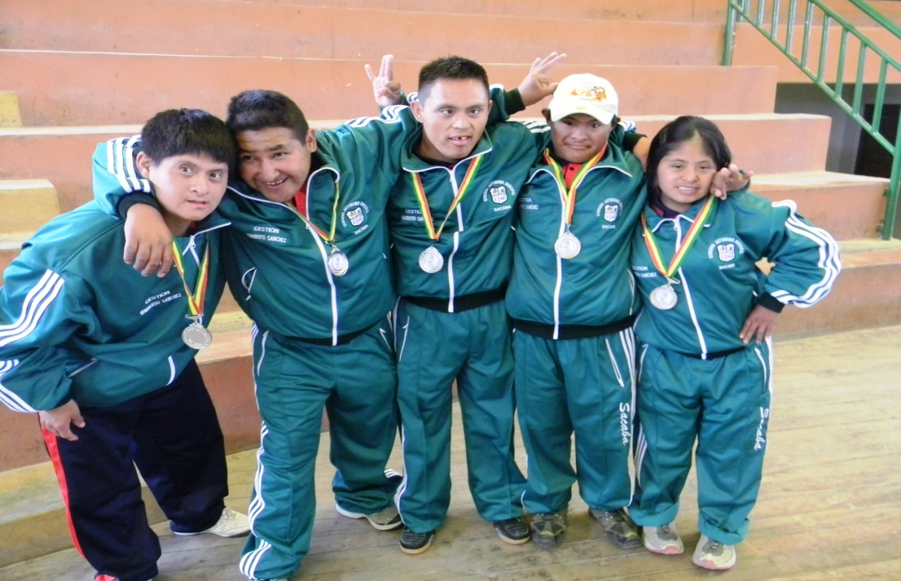
Por ello, el deporte juega un papel muy importante en niños, jóvenes y personas de la tercera edad.

Slide 7
Beneficios del deporte en las personas con DI
Beneficios Fisicos: mejora la orientación espacial, postura corporal, equilibrio estático, coordinación motora, previene la aparición de enfermedades .
Beneficios Psíquicos: disminuye el grado de ansiedad, estrés o depresión, mejora el sueño y autoestima.
Beneficios Sociales: favorece la integración social, las relaciones interpersonales.

Slide 8
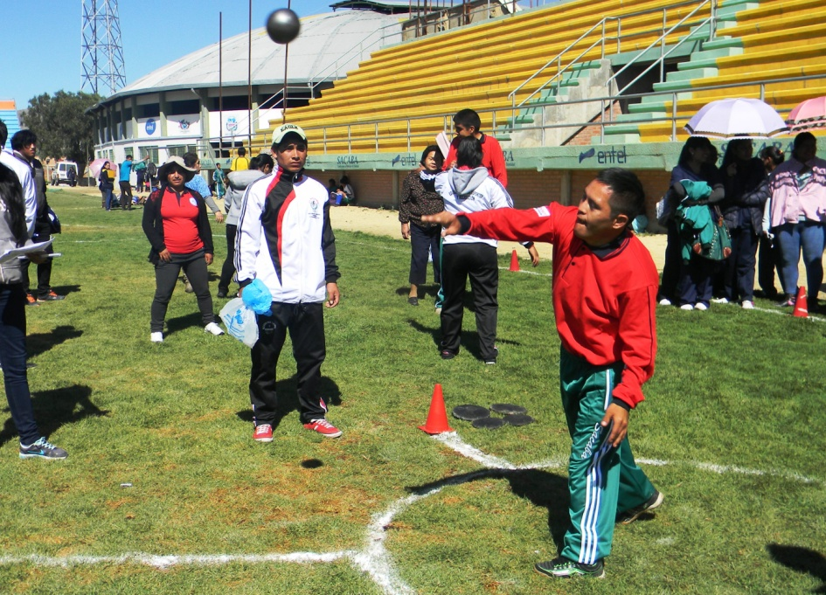
Barreras en la practica deportiva en las personas con DI
Las barreras provienen de las limitaciones propias de las personas con DI y de manera muy significativa de su propio entorno.

Slide 9
Presencia de barreras arquitectónicas.
Ausencia de conocimientos relacionados con el deporte y la DI.
Actitudes negativas y de conducta del resto de la población.
Menos variedad de actividades deportivas.
Gravedad de la discapacidad.
Sobreprotección de los adultos.
Edad, pues a mayor edad más reducida es la oferta deportiva

Slide 10
Propuesta
La participación conjunta, en un contexto en el que se incluyen a personas con y sin discapacidad, puede reportar resultados beneficiosos como mejora de la autoestima o un incremento de la aceptación social.

Slide 11
Además, el contacto entre personas con y sin discapacidad, caracterizado por una actividad cooperativa, interacción personal, beneficios mutuos e igual estatus durante la actividad, puede conllevar a una mejora de las actitudes

